Slide 1
XIN CHÀO CÁC EM HỌC SINH!
CHÀO MỪNG CÁC EM ĐẾN VỚI
BÀI HỌC NGÀY HÔM NAY

Slide 2
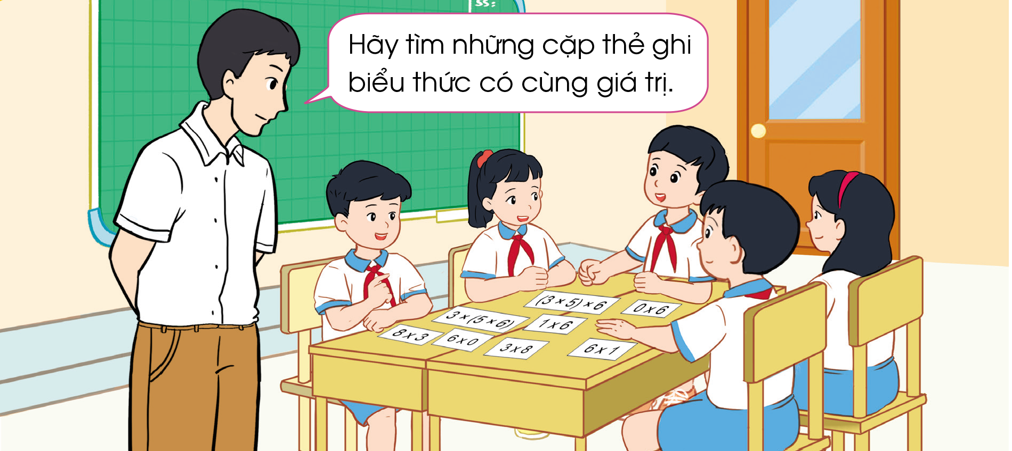
HOẠT ĐỘNG KHỞI ĐỘNG
HOẠT ĐỘNG CẶP ĐÔI

Slide 3
8 x 3
= 24
Tìm những cặp thẻ có cùng giá trị.
6 x 0
= 0
( 3 x 5 ) x 6
3 x 8
= 24
= 15 x 6 = 90
6 x 1
= 6
1 x 6
= 6
3 x ( 5 x 6 )
0 x 6
= 0
= 3 x 30 = 90

Slide 4
BÀI 34
CÁC TÍNH CHẤT CỦA PHÉP NHÂN

Slide 5
1. Tính chất giao hoán của phép nhân
3. Nhân với số 1. Nhân với số 0
2. Tính chất kết hợp của phép nhân
( 3 x 5 ) x 6 = 15 x 6 = 90
3 x ( 5 x 6 ) = 3 x 30 = 90
Vậy ( 3 x 5 ) x 6 = 3 x ( 5 x 6 )
6 x 1 = 6
1 x 6 = 6
4 x 0 = 0
0 x 4 = 0
8 x 3 = 24
3 x 8 = 24
Nên 8 x 3 = 3 x 8
+ Số nào nhân với 1 cũng cho kết quả bằng chính số đó.
+ Số nào nhân với 0 cũng cho kết quả bằng 0.
Khi thực hiện phép nhân hai số, ta có thể đổi chỗ các thừa số mà tích không thay đổi.
Khi nhân một tích hai số với số thứ ba, ta có thể nhân số thứ nhất với tích của số thứ hai và số thứ ba.

Slide 6
THỰC HÀNH
LUYỆN TẬP

Slide 7
Bài tập 1 SGK – tr82
Số?
b) 7 $×$ $\boxed{?}$ = 7
519 $×$ $\boxed{?}$ = 0
$\boxed{?}$ $×$ 0 = 0
432 $×$ $\boxed{?}$ = 432
1 $×$ $\boxed{?}$ = 0
$$\boxed{?}$$
a) 12 x 4 = x 12
106 x 3 = 3 x
( 17 x 5 ) x 2 = 17 x (5 x )
86 x 2 x 5 = 86 x ( 2 x )
?
?
4
2
?
106
5
?
1
519 x = 0
1 x = 0
?
b) 7 x = 7
432 x = 432
?
1
?
0
x 0 = 0
x 1 = 3 456
0
3 456
1
?
?
?

Slide 8
Bài tập 2 SGK – tr82
Tính bằng cách thuận tiện (theo mẫu)
Mẫu: 35 x 2 x 5 = 35 x ( 2 x 5 )
= 35 x 10
= 350
25 x 92 x 4 = ( 25 x 4 ) x 92
= 100 x 92
= 9 200
216 x 5 x 2
c) 5 x 19 x 2
b) 4 x 76 x 25
d) 125 x 23 x 8

Slide 9
Bài tập 2 SGK – tr82
Trả lời
a) 216 x 5 x 2 = 216 x ( 5 x 2 )
= 216 x 10
= 2 160
b) 4 x 76 x 25 = ( 4 x 25 ) x 76
= 100 x 76
= 7 600
c) 5 x 19 x 2 = ( 5 x 2 ) x 19
= 10 x 19
= 190
d) 125 x 23 x 8 = ( 125 x 8 ) x 23
= 1 000 x 23
= 23 000

Slide 10
Bài tập 3 SGK – tr82
Một nhóm 5 người dự định đi dã ngoại trong 3 ngày. Mỗi ngày một người dự kiến mang theo 2 kg đồ ăn uống. Hỏi nhóm người này cần mang theo bao nhiêu ki-lô-gam đồ ăn uống trong quá trình dã ngoại?
HOẠT ĐỘNG CẶP ĐÔI

Slide 11
Bài tập 3 SGK – tr82
Bài giải
Tổng số ki-lô-gam đồ ăn uống cần mang theo trong quá trình dã ngoại là:
2 $×$ 3 $×$ 5 = 30 (kg)
Đáp số: 30 kg đồ ăn uống.

Slide 12
VẬN DỤNG
TRẢI NGHIỆM

Slide 13
Bài tập 3 SGK – tr82
HOẠT ĐỘNG CẶP ĐÔI
Một khu chung cư có 4 tòa nhà, mỗi tòa nhà dành ra 25 tầng để ở, mỗi tầng có 12 căn hộ. Hỏi khu chung cư này có bao nhiêu căn hộ để ở?

Slide 14
Bài tập 3 SGK – tr82
Bài giải
Khu chung cư có tất cả số tầng để ở là:
25 x 4 = 100 ( tầng )
Khu chung cư có tất cả số căn hộ để ở là:
100 x 12 = 1 200
Đáp số: 1 200 căn hộ.

Slide 15
TRÒ CHƠI
VƯỢT CHƯỚNG NGẠI VẬT

Slide 16
LUẬT CHƠI
Mỗi đội sẽ điều khiển một Robot về đích bằng cách trả lời các câu hỏi một cách chính xác và nhanh nhất. Nếu trả lời sai đội còn lại sẽ được quyền trả lời.
Trên đường đi sẽ có những trái tim , nếu trả lời đúng những câu hỏi trái tim, đội bạn sẽ được đi 2 bưo

Slide 17
Notes:
Bấm vào cup để sang hướng dẫn về nhà.

Slide 18
Câu 1
Tính giá trị biểu thức:
12 x 2 x 5 + 73 x 5 x 2 = ?
B. 850
A. 840
B. 850
C. 860
D. 870

Slide 19
Câu 2
Điền số thích hợp vào chỗ chấm:
172 x 1 = x. 72
B. 1
A. 172
B. 1
C. 271
D. 0

Slide 20
Câu 3
Phép tính dưới đây là tính chất gì của phép nhân?
82 x 24 = 24 x 82
A. Nhân với số 0
B. Nhân với số 1
C. Tính chất kết hợp
D. Tính chất giao hoán
D. Tính chất giao hoán

Slide 21
Câu 4
Điền số thích hợp vào chỗ chấm:
13 x 32 = 32 x
A.13
B. 1
A. 13
C. 32
D. 0

Slide 22
Câu 5
Phép tính dưới đây là tính chất gì của phép nhân?
5 x (7 x 12) = (5 x 7) x 12
A. Nhân với số 0
B. Nhân với số 1
C. Tính chất kết hợp
C. Tính chất kết hợp
D. Tính chất giao hoán

Slide 23
Câu 6
Gấp 28 lần số 1 000 ta có số:
A. 28 000
B. 38 000
A. 28 000
C. 29 000
D. 39 000

Slide 24
Câu 7
Phép tính dưới đây là tính chất gì của phép nhân?
4 x 30 x 0 = 0 x 30 x 4
A. Nhân với số 0
A. Tính chất nhân với 0
B. Nhân với số 1
C. Tính chất kết hợp
D. Tính chất giao hoán

Slide 25
Câu 8
Tính giá trị biểu thức sau:
1 234 + 100 x 50 = ?
A. 6 432
B. 6 324
D. 6 234
C. 6 342
D. 6 234

Slide 26
Câu 9
Phép tính dưới đây là tính chất gì của phép nhân?
326 x 1 = 1 x 326
A. Nhân với số 0
B. Nhân với số 1
B. Nhân với số 1
D. Tính chất giao hoán
C. Tính chất kết hợp

Slide 27
Câu 10
Tính giá trị biểu thức sau:
125 x 50 x 8 = ?
A. 30 000
B. 40 000
C. 50 000
D. 60 000
C. 50 000

Slide 28
HƯỚNG DẪN VỀ NHÀ
Ôn tập kiến thức đã học
Hoàn thành bài tập trong SBT
Đọc và chuẩn bị trước Bài 35 – Luyện tập

Slide 29
XIN CHÀO TẠM BIỆT
VÀ HẸN GẶP LẠI!

